Slide 1
আজকের ক্লাসে সবাইকে স্বাগতম

Slide 2


মো: নাজমুল হেোসেন
সহকারী শিক্ষক
দক্ষিণ হরিঢালী সরকারি প্রাথমিক বিদ্যালয়
পাইকগাছা.খুলনা ।
০১৯৪৮-১৫৬০৮০
শ্রেণিঃ ৪র্থ
বিষয়ঃ বাংলা
পাঠ শিরোনামঃ শুভেচ্ছা জানা্ই
পাঠ্যাংশঃ আপা বললেন– শুরু করল ।
পাঠ-১৭

Slide 3
শিখনফল
এই পাঠ শেষে শিক্ষার্থীরা ---
২.১.১: প্রশ্নবোধকবাক‌্যের উত্তর দিতে পারবে ।
য.১.২: অআদেশসূচক বাক‌্য শুনে সাড়া দিতে পারবে ।

Slide 4

আজকে আমরা পড়বো
বইয়ের পাঠ-১৭
শুভেচ্ছা জানাই

Slide 5
পূর্বজ্ঞান
ক) শুভেচ্ছা কার্ড কী?
খ) জন্মদিন কার ?

Slide 6


Slide 7
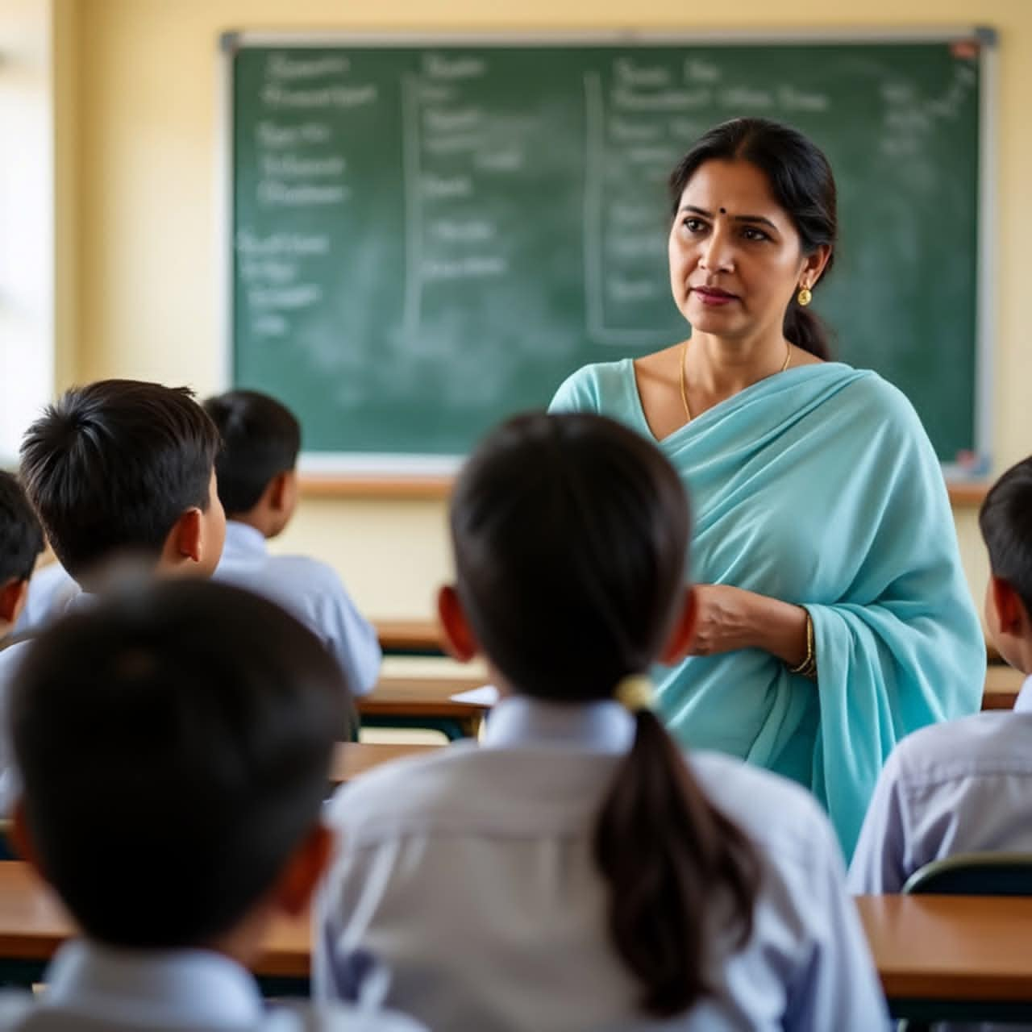
আপা বললেন,’ বিশেষ দিনে শুভেচ্ছা জানিয়ে এরকম কার্ড দেওয়া হয় ।

Slide 8


নববর্ষ,ঈদ কিংবা কারো জন্মদিনে শুভেচ্ছা কার্ড দেওয়া হয় ।

Slide 9
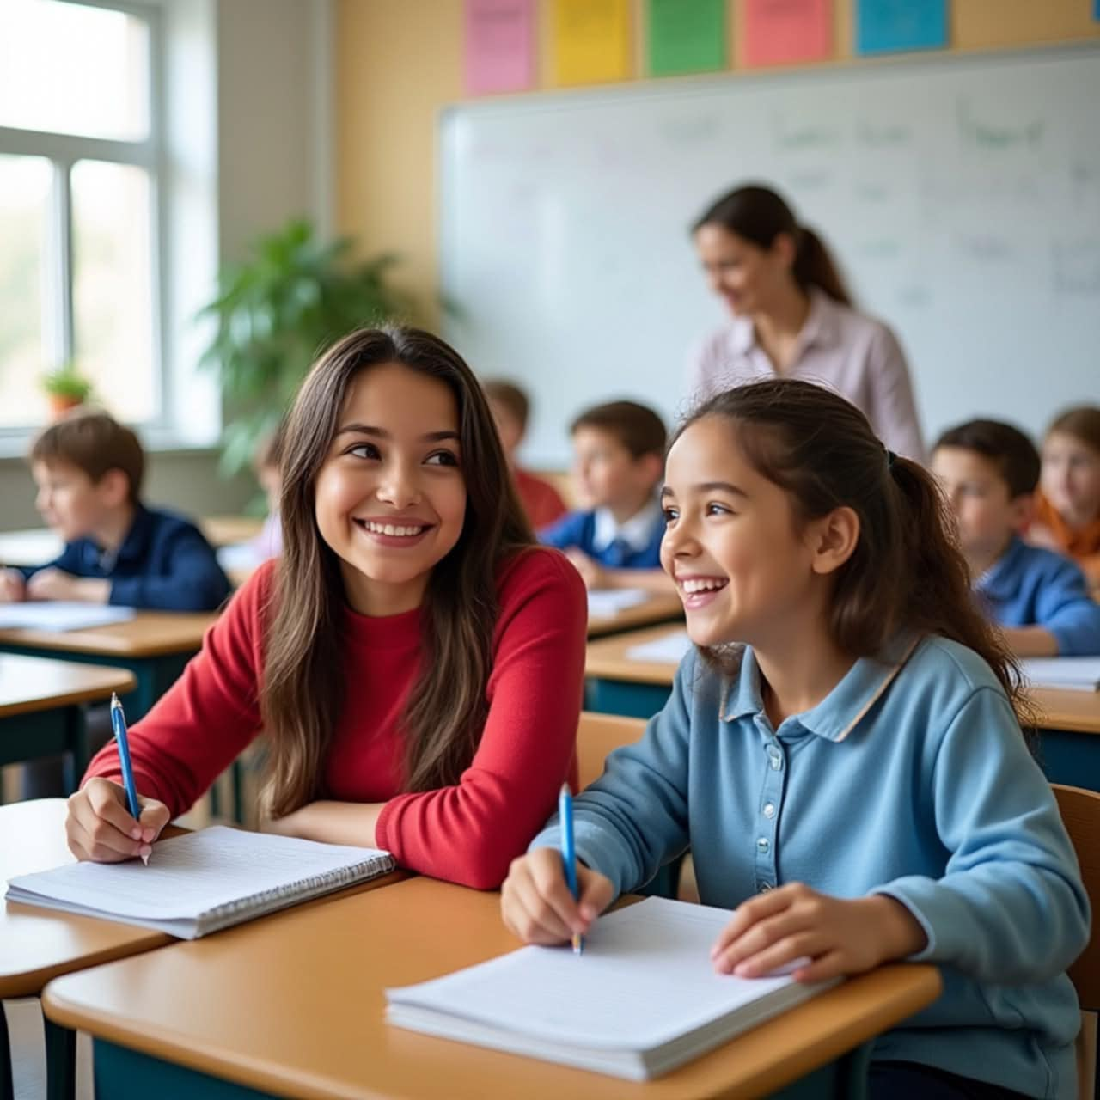
তিথি ফিসফিস করে ঐশীকে বলল, ‘মিতুর জন্মদিনে উপলক্ষ‌্যে আমরা শুভেচ্ছা কার্ড দিতে পারি “ ।
ঐশী মাথা ঝাকিয়ে সায় দিল ।

Slide 10

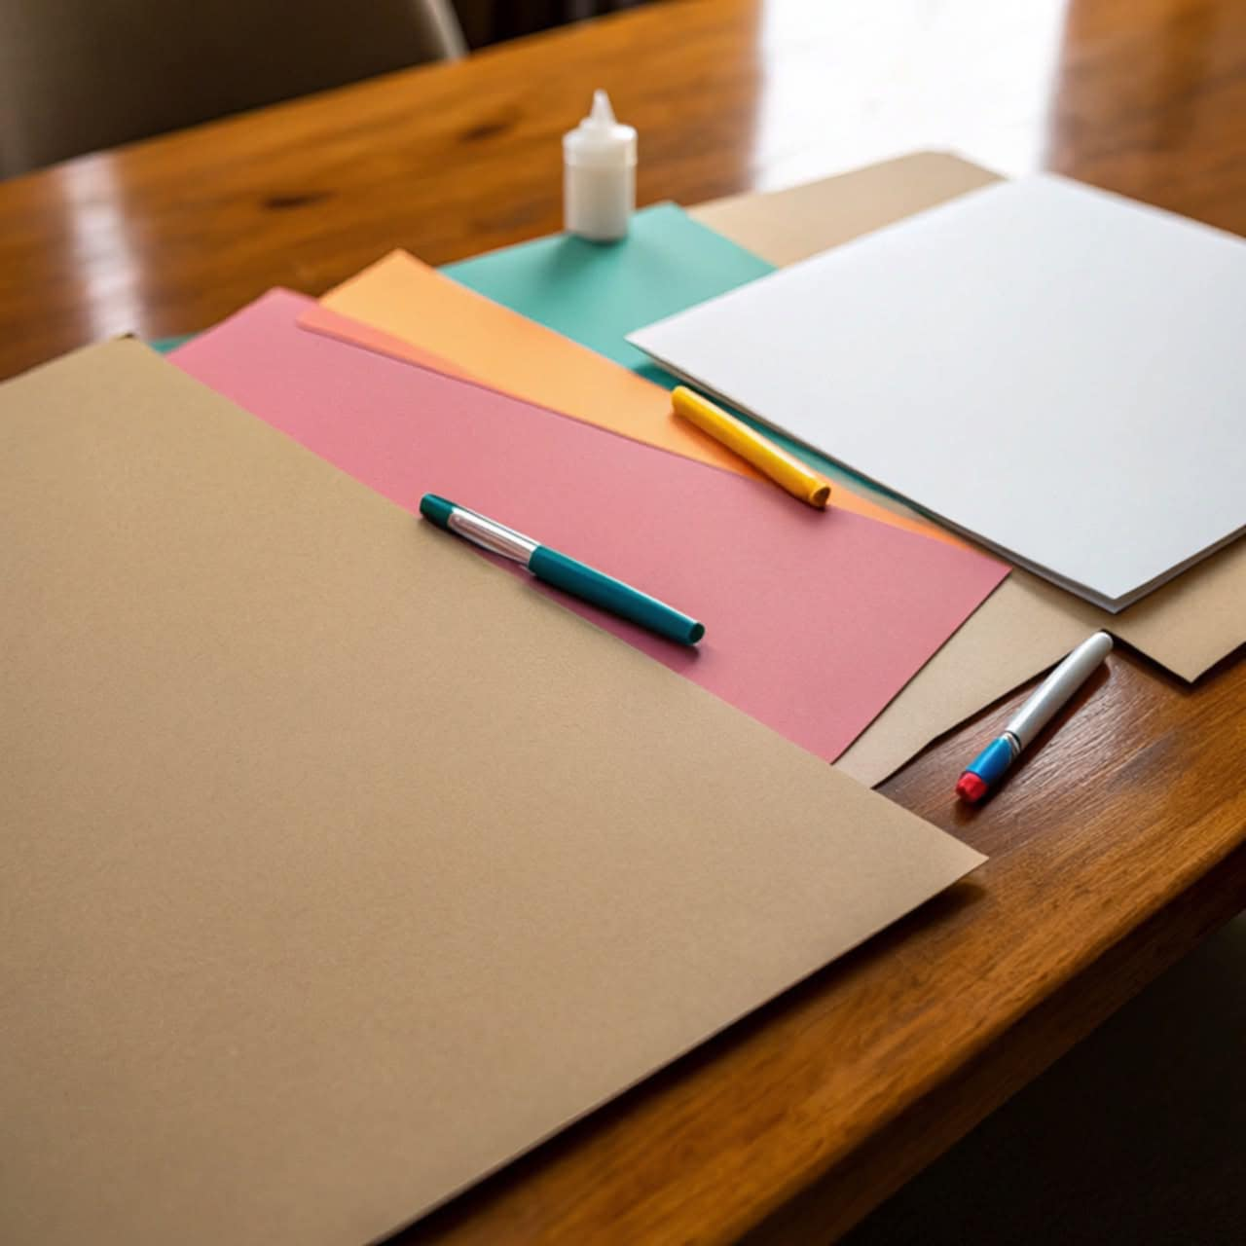
খুশি আপা বললেন,” কার্ড বানাতে কয়েকটা জিনিস লাগবে ।মোটা কাগজ,রঙিন কাগজ,কাঁচি,রঙিন কলম আর আঠা এগুলেো আমি এনেছি ।

Slide 11
তারপর তিনি সবা্ইকে কয়েকটি দলে ভাগ করে দিলেন ।বললেন,অনেকভাবে্ই শুভেচ্ছা কার্ড বানানো যায় । আমি একটা উপায় বলি । কাজের ধাপগুলো খেয়াল করো ।

Slide 12
বড়ো মোটা কাগজ থেকে একটা অংশ কেটে নেব । এটা্ই হবে শুভেচ্ছা কার্ড । এ্ই কার্ড গোল,লম্বা যেকোন আকারের হতে পারে ।
পাতলা রঙিন কাগজ কেটে ফুল,লতা,পাতা বানাব । সেগুলো শুভেচ্ছা কার্ডের চারদিকে আঠা দিয়ে লাগাব । তবে রঙিন কলম দিয়ে আকলেও হবে ।

Slide 13
এরপর খুশি আপা কাগজ,কাঁচি ইত‌্যাদি দিলেন ।প্রতিটি দল কার্ড বানানো শুরু করল ।

Slide 14
সবাইকে একটা করে শুভেচ্ছা তার্ড তৈরি কর ।

